Slide 1


Slide 2
Didaktické pomůcky

Slide 3
Účel
Naučit něco nového z manuálních dovedností či kognitivních vědomostí
Procvičit vysvětlené učivo

Slide 4
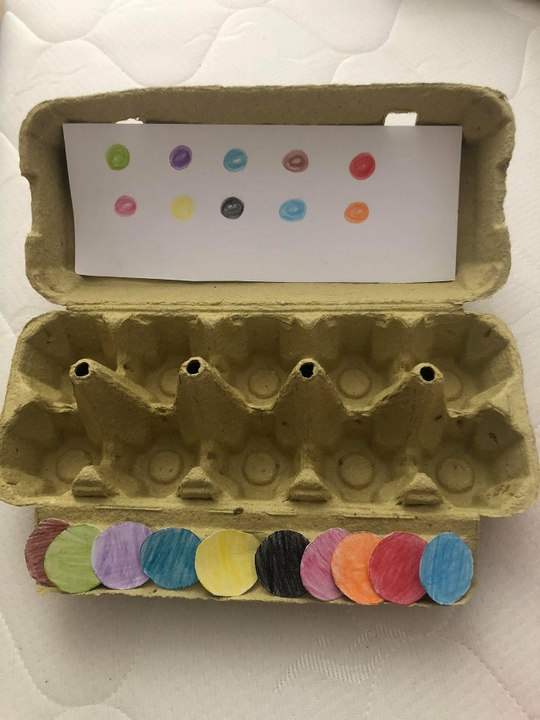
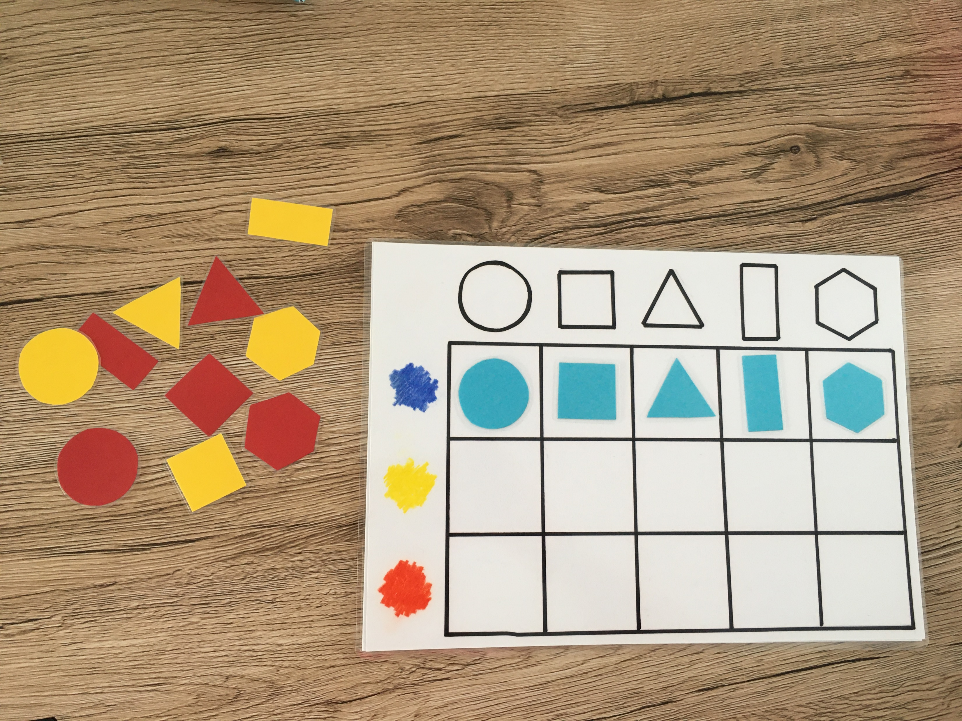
Navrhni využití
(Zdroj: fotografie z archivu autorky)

Slide 5
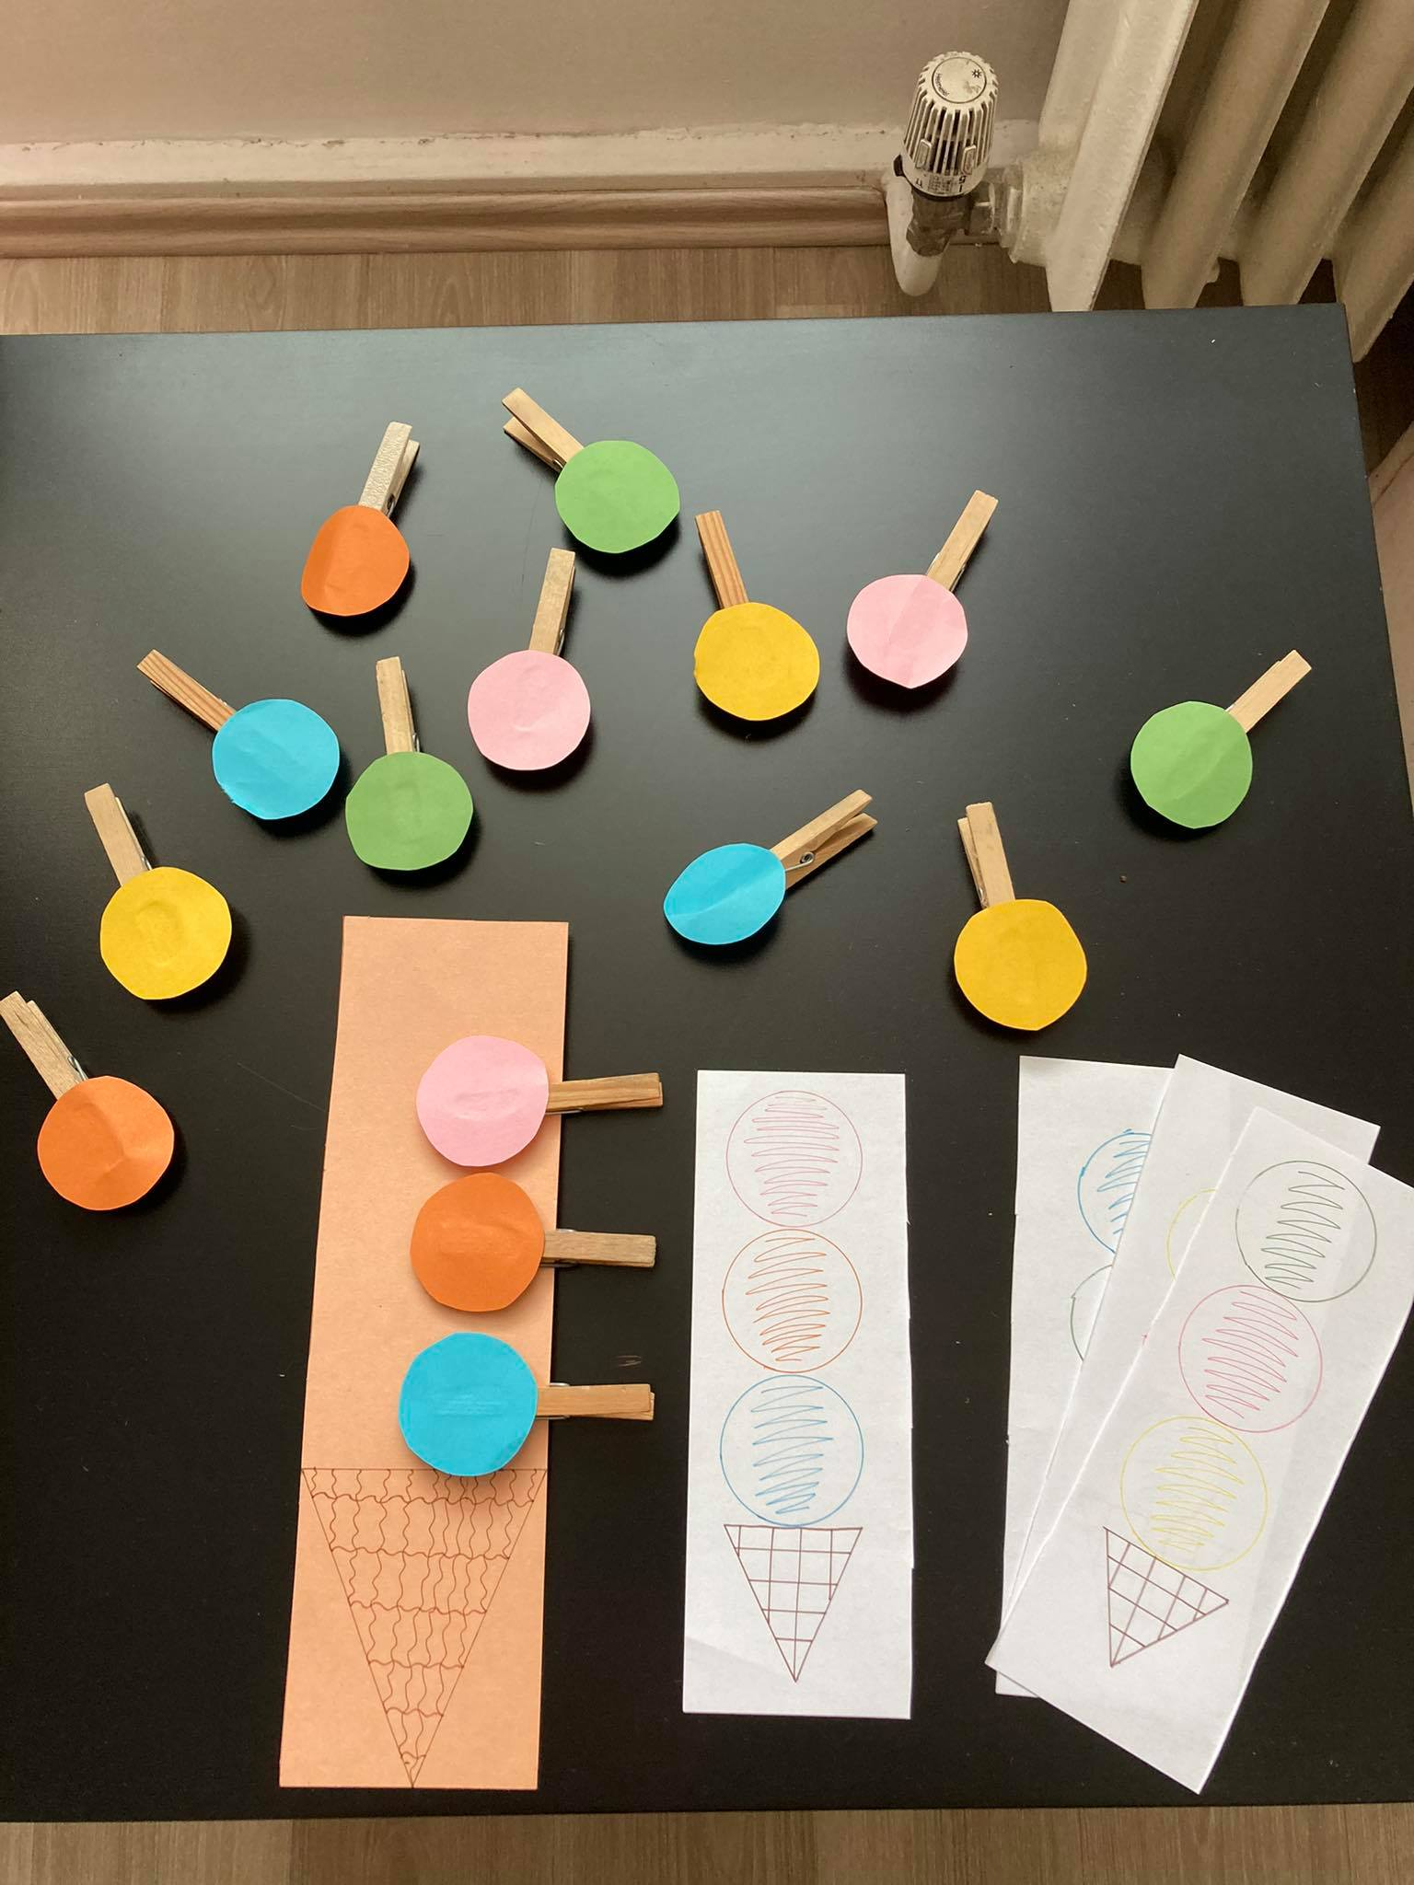
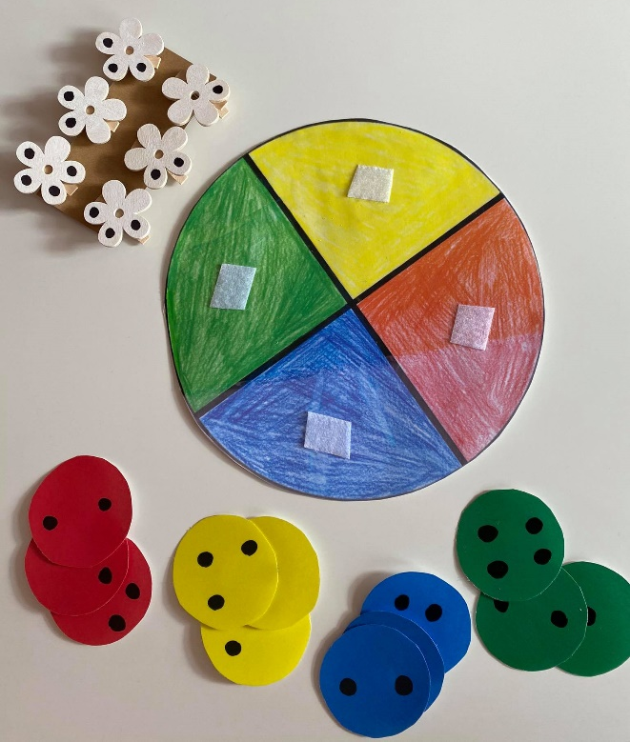
(Zdroj: fotografie z archivu autorky)

Slide 6
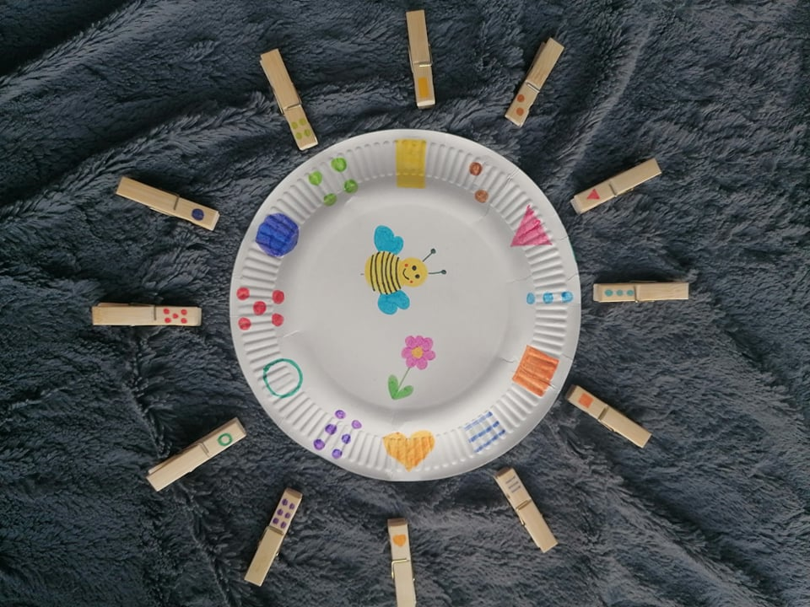
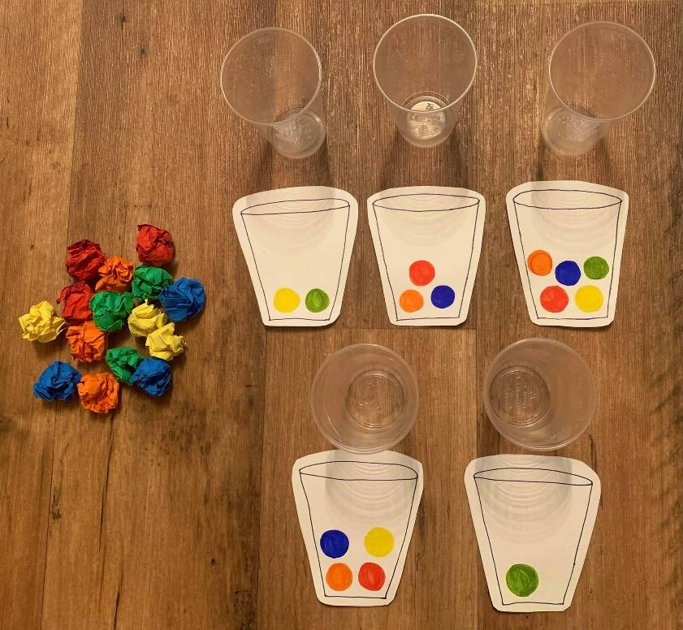
(Zdroj: fotografie z archivu autorky)

Slide 7
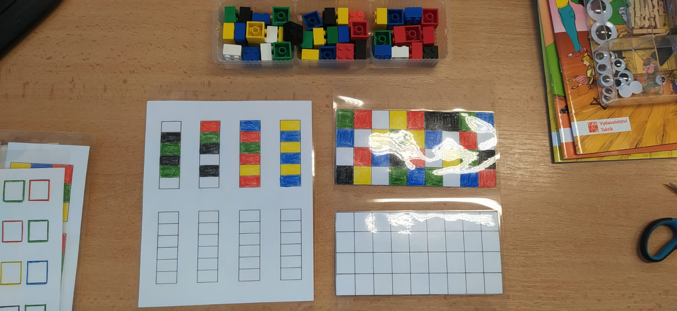
(Zdroj: fotografie z archivu autorky)

Slide 8
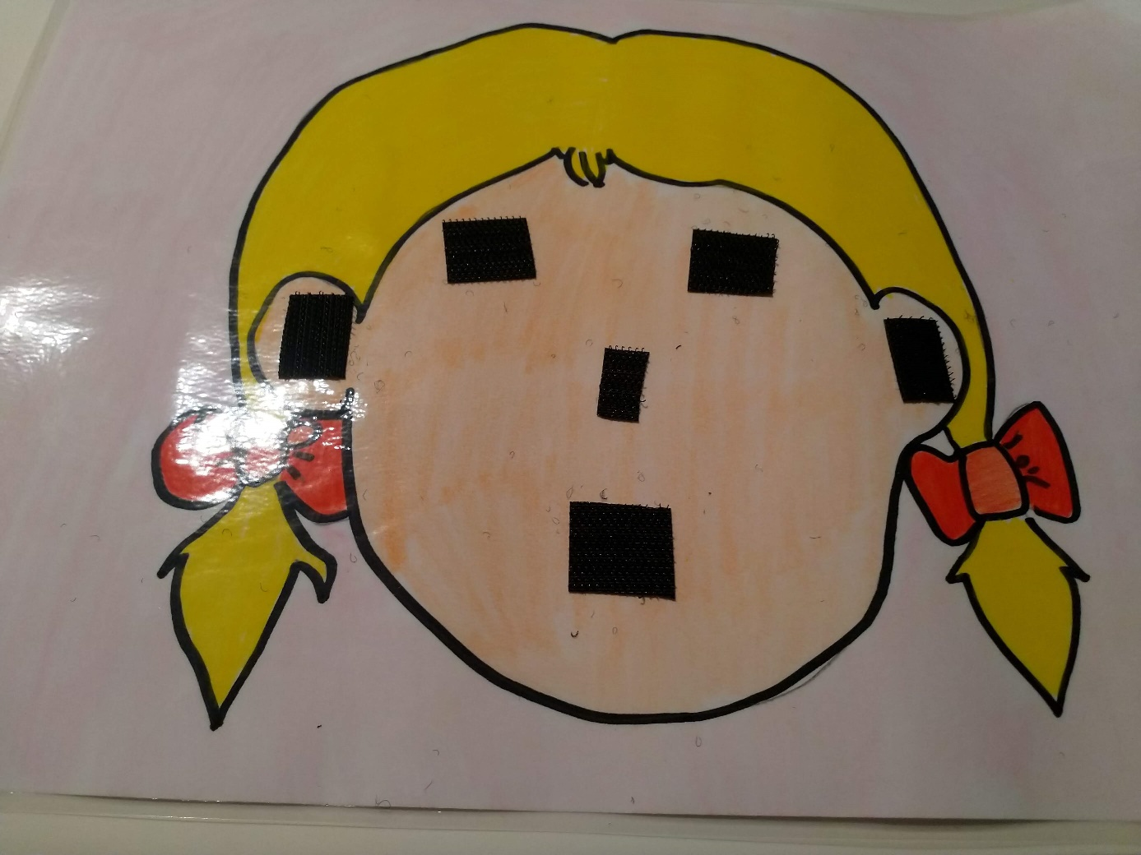
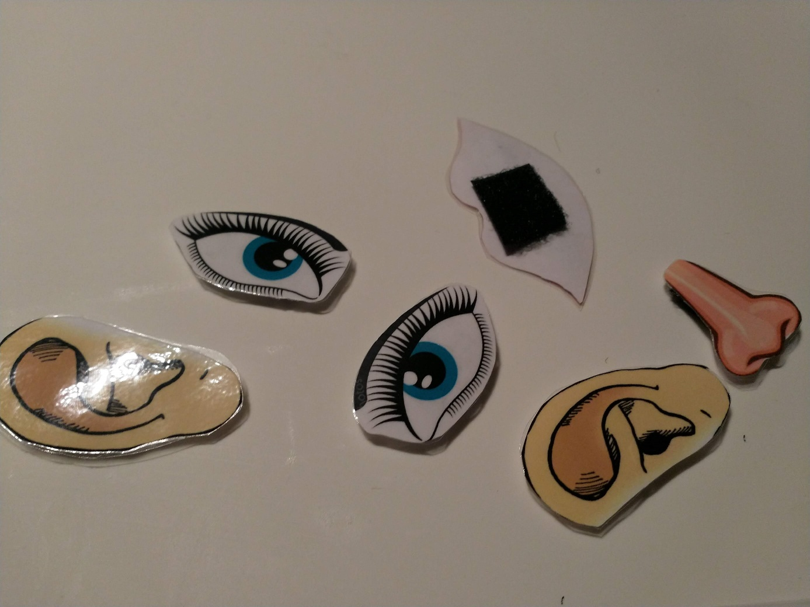
(Zdroj: fotografie z archivu autorky)

